Slide 1
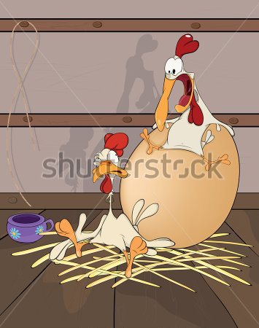
Teknologi pengolahan telur
Materi
Penanganan telur

Slide 2
TUJUAN PEMBELAJARAN
Mahasiswa mampu merumuskan penggunaan telur konsumsi
Mahasiswa mampu merumuskan teknologi penanganan telur konsumsi
Mahasiswa mampu merumuskan pembentukan dan pemanenan telur

Slide 3
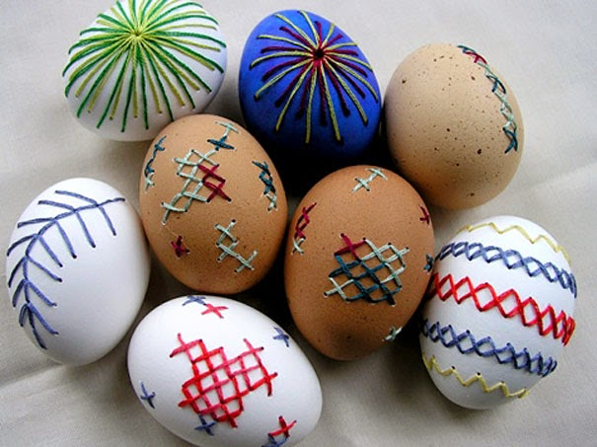
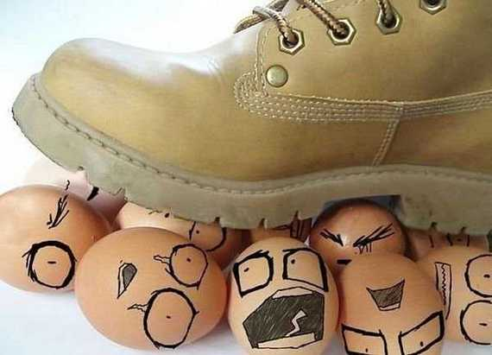
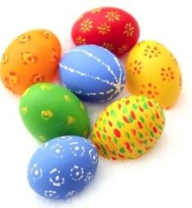
Penggunaan telur konsumsi

Slide 4
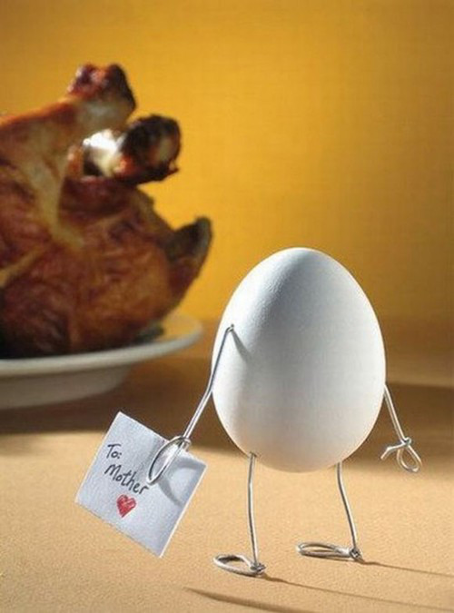
Pendahuluan
Pemanfaatan dan penggunaan telur :
Rumah tangga
Pedagang
Industri pangan
Industri non pangan

Slide 5
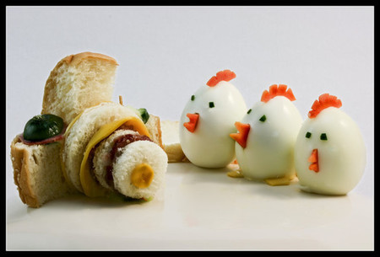
Penggunaan sifat-sifat fungsional telur
Penggunaan Sifat Fungsional Telur di Industri Pangan
Penggunaan Sifat Fungsional Telur untuk Kebugaran
Penggunaan Sifat-sifat Lain

Slide 6
Penggunaan telur sebagai bahan pangan
Macam-macam Bentuk Bahan Pangan dari Telur
Penggunaan Telur Utuh
Penggunaan Bahan Isi Telur
Penggunaan Telur di Rumah Tangga dan Rumah Makan
Penggunaan Telur untuk Makanan Cepat Saji
Penggunaan Telur di Industri Pangan

Slide 7
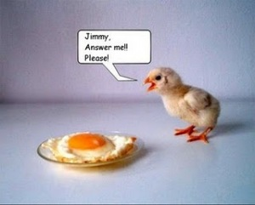
Penggunaan telur untuk kesehatan
Keistimewaan Kandungan Gizi Telur
Penggunaan Telur sebagai Acuan Nilai Gizi
Penggunaan Telur untuk Perbaikan Gizi
Penggunaan Telur untuk Kesehatan dan Kebugaran

Slide 8
Komposisi Vitamin dan Mineral Masakan Telur di Masyarakat per 100 gram
Komposisi Gizi | Telur Goreng | Telur Rebus | Telur Matasapi | Scrambled Egg
Vitamin A, IU | 1,420 | 1,180 | 1,080 | 1,080
Vitamin B mg | 0,10 | 0,09 | 0,80 | 0,08
Riboflavin | 0,30 | 0,28 | 0,28 | 0,28
Niasin | 0,1 | 0,1 | 0,1 | 0,1
Ca | 60 | 54 | 80 | 80
P | 222 | 205 | 189 | 189
Fe | 2,4 | 2,3 | 1,7 | 1,7
Na | 338 | 122 | 257 | 257
K | 140 | 129 | 146 | 146

Slide 9
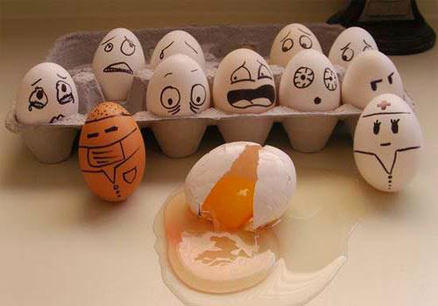
Penggunaan tepung telur
Penggunaan Tepung Putih Telur
Penggunaan Tepung Kuning Telur dan Tepung Telur Lengkap
Tepung Telur Khusus

Slide 10
Beberapa Variasi Penggunaan Tepung Telur
Jenis Tepung Telur | Penggunaannya
Tepung Telur Lengkap Standar Bebas Gula Bubuk Halus | Biskuit Reroti Macam-macam Cake Donat
Tepung Kuning Telur Standar Bebas Gula Bubuk Halus Tambah Gula Jagung | Biskuit Reroti Macam-macam Cake Donat Es krim
Tepung Putih Telur Bubuk Halus Bentuk Remah | Permen (candies) Macam-macam cake Reroti
Tepung Telur Campuran Tambah Kuning Telur Tambah Gula Jagung Tambah Gula Tambah Susu | Reroti Macam-macam formulasi
Tepung Telur KHusus | Scramble eggs

Slide 11
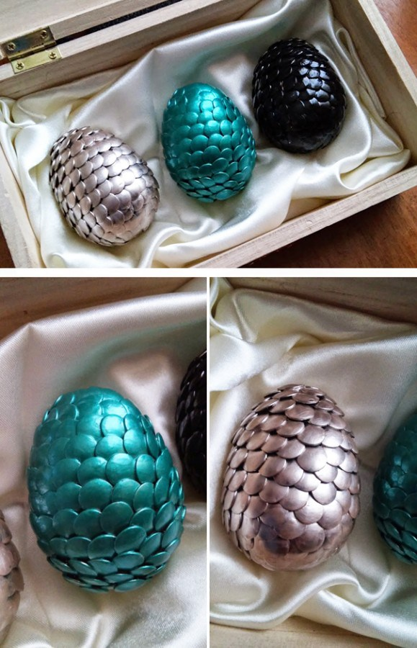
Penggunaan telur non pangan
Hasil Samping dan Limbah dari Telur
Penggunaan untuk Pakan Hewan
Penggunaan untuk Pupuk
Penggunaan di Proses Industri
Telur untuk Produksi Bahan Biologik
Telur untuk Karya Seni

Slide 12
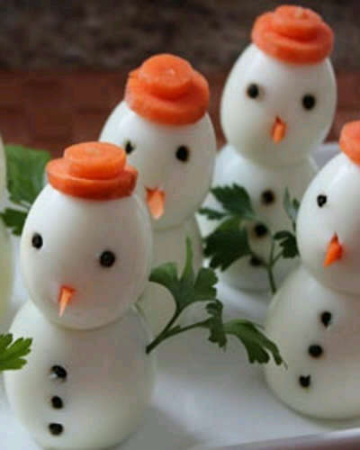
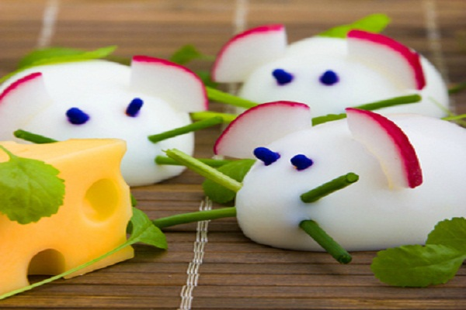
Teknologi penanganan telur konsumsi

Slide 13
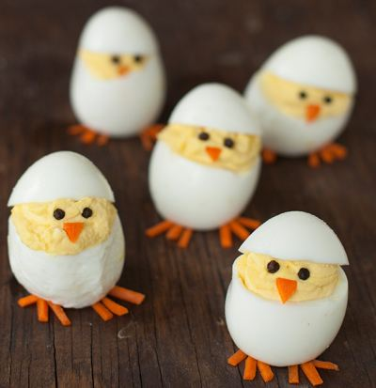
pendahuluan
Penanganan telur konsumsi berbeda dengan penanganan telur bibit
Penanganan telur konsumsi meliputi : penanganan pemanenan, penanganan pasca panen, penanganan mutu dan keamanan telur selama menunggu, pengangkutan dan pemasaran.

Slide 14
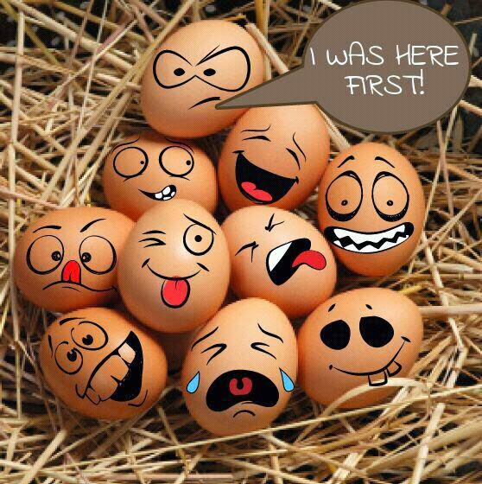
Sortasi telur konsumsi
Telur Cacat
Telur Rusak
Cara Sortasi Telur Utuh

Slide 15
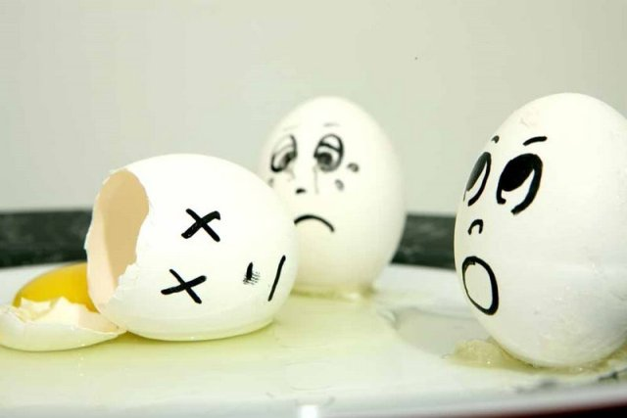
Pencucian telur
Telur Kotor dan Pencemaran
Cara Pencucian Telur
Dampak Pencucian Telur

Slide 16
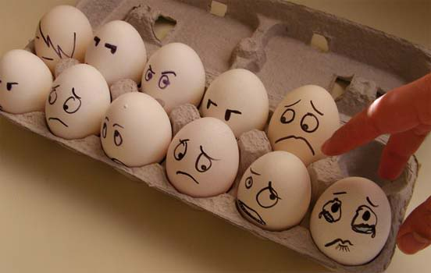
Pengemasan telur utuh
Pengemasan Eceran dengan Nampan Telur
Kemasan Telur Curah

Slide 17
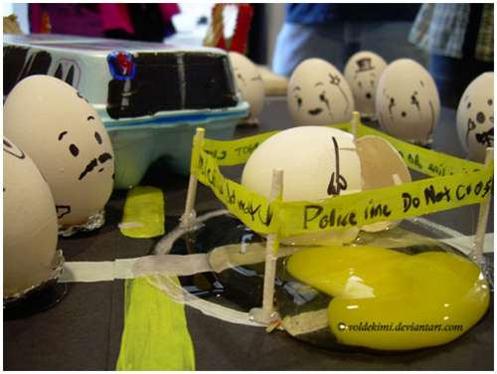
Penyimpanan dan transportasi telur
Penyimpanan Telur
Transportasi Telur
Transportasi Rantai Dingin

Slide 18
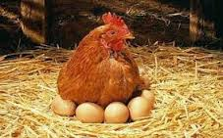
Pembentukan dan pemanenan telur

Slide 19
Pendahuluan
Telur unggas secara alami adalah materi reproduksi yang mempunyai struktur biologik yang unik, yang berbeda dengan telur hewan mamalia.
Di peternakan ayam ras petelur, ayam betina sengaja dijauhkan dari ayam jantan agar tidak terjadi perkawinan.
Pembentukan telur akan menyimpang jika terjadi berbagai gangguan seperti gangguan penyakit, parasit, kelainan anatomi dan fisiologi reproduksi serta kelaian-kelainan lainnya.
Gangguan pada waktu proses pembentukan telur dapat menyebabkan terhentinya produksi telur atau menghasilkan berbagai bentuk telur cacat

Slide 20
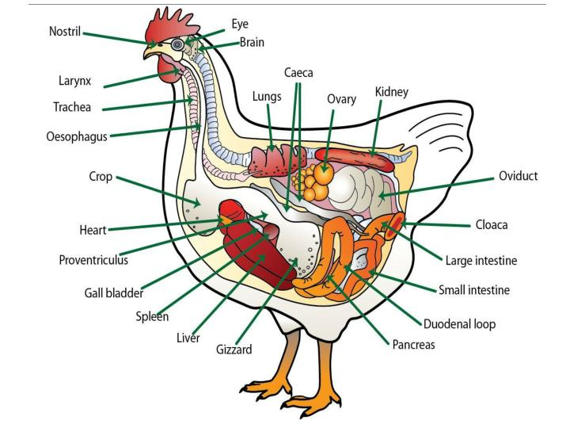
Organ reproduksi unggas betina
Organ Reproduksi Unggas Betina
Ovari Ayam
Saluran Telur Ayam
Vagina dan Kloaka

Slide 21
Proses Pembentukan dalam Saluran Telur
No. | Bagian dari Oviduk | Waktu yang Diperlukan | Keterangan
1 | Infundibulum | 15 menit | Untuk telur tetas merupakan tempat penggabungan sperma jantan dengan lembaga yang ada dalam telur
2 | Magnum | 2 jam 45 menit | Tempat lapisan albumen kental terbentuk
3 | Ithmus | 1 jam 15 menit | Tempat terbentuknya selaput kulit dalam yang tipis
4 | Uterus | 20 jam 45 menit | Tempat terbentuknya kerabang dan telur secara sempurna
5 | Vagina | Cepat | -
Jumlah waktu yang diperlukan = 24 – 25 jam

Slide 22
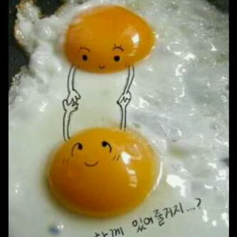
Proses pembentukan telur ayam
Proses Pembentukan Kuning Telur
Ovulasi
Pembentukan Albumen dan Membran Kulit Telur
Pembentukan Cangkang atau Kulit Kerabang Telur

Slide 23
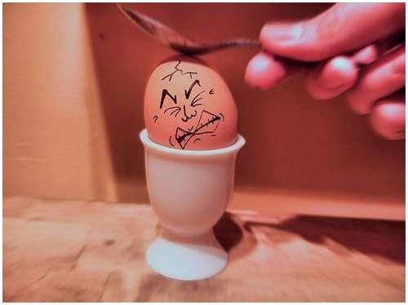
Bertelur dan pemanenan telur ayam
Sifat Mengeram dan Tempat Unggas Bertelur
Kebersihan Kandang
Waktu dan Cara Panen Telur
Wadah Telur Ayam

Slide 24
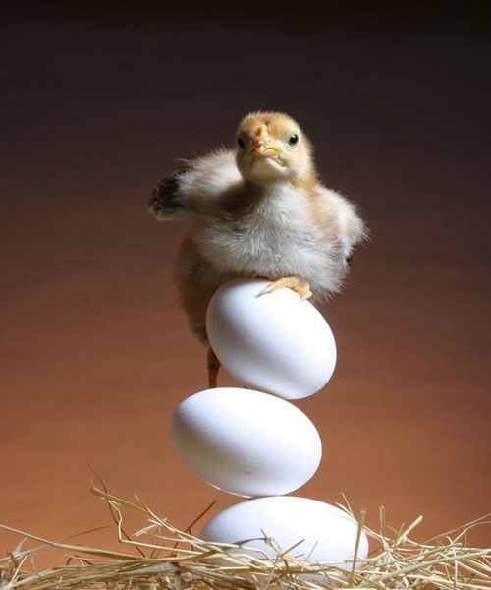
Terima kasih

